Slide 2
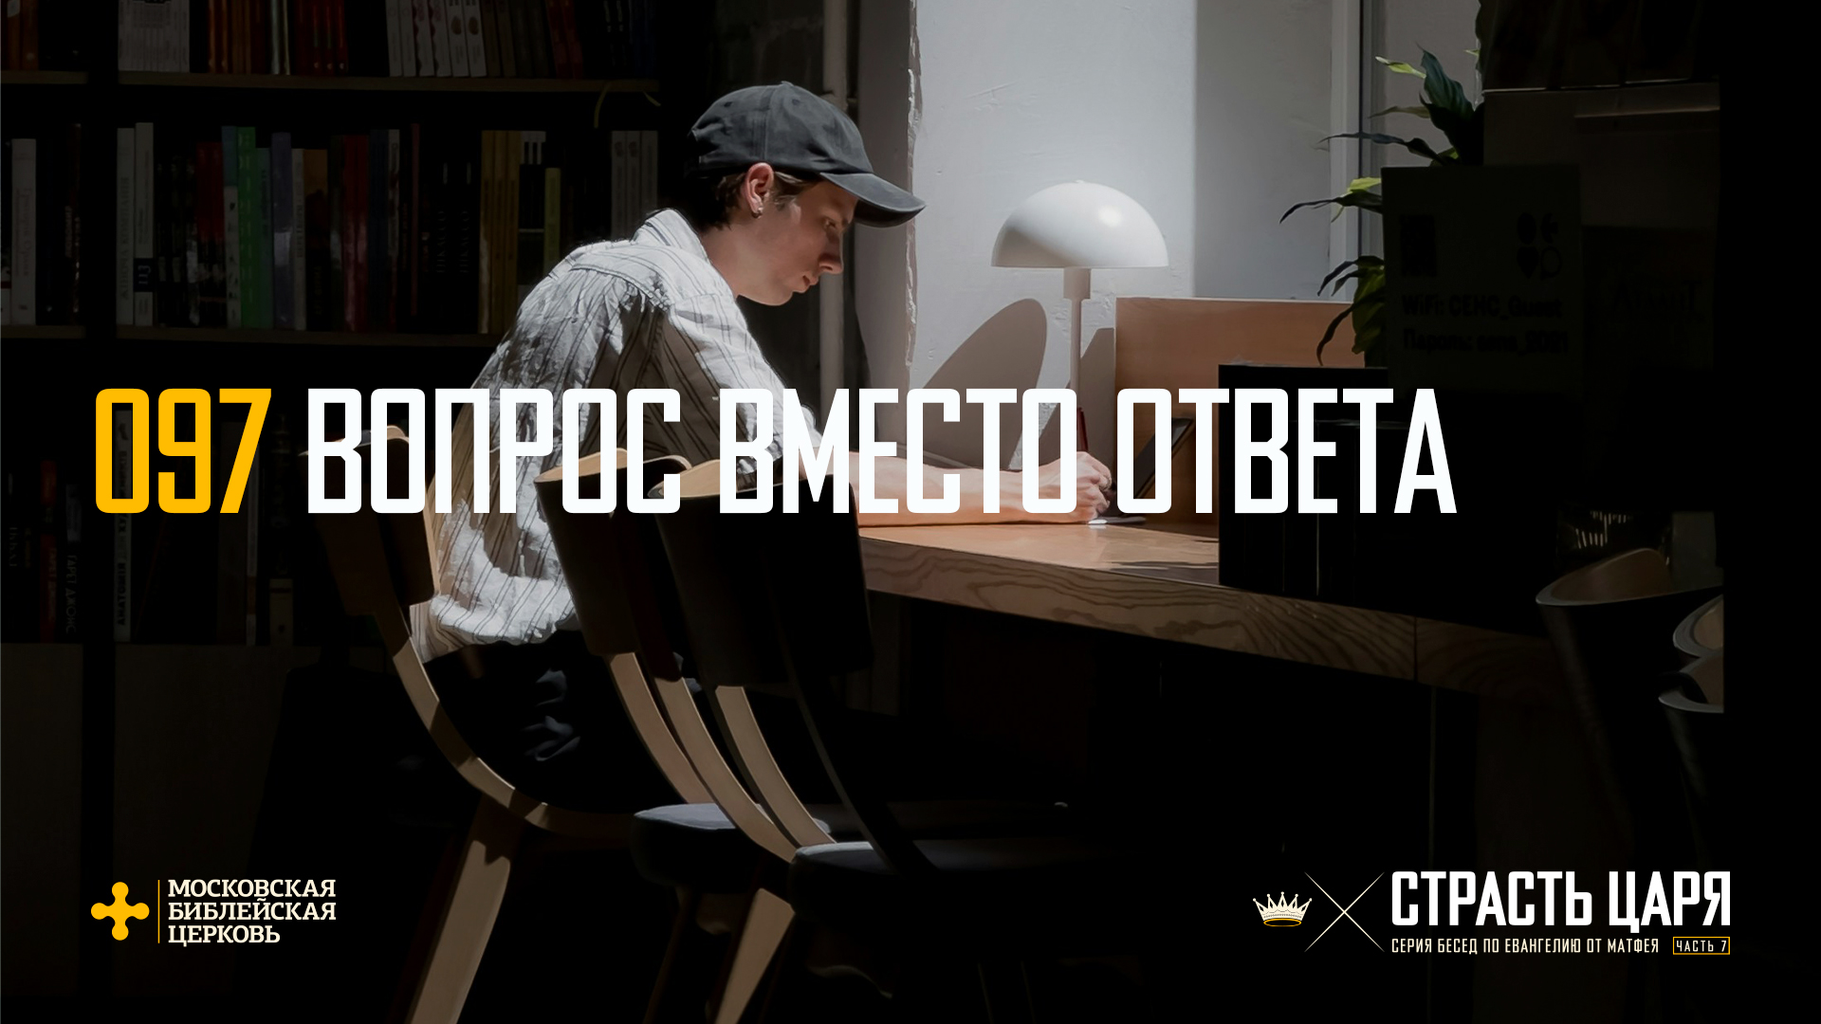

Slide 3
²³ Иисус пришёл в храм, и когда Он учил народ, то главные священники и старейшины подошли к Нему и спросили: «Чьей властью Ты делаешь всё это? Кто дал Тебе такую власть?» ²⁴ Иисус ответил им: «Я тоже задам вам один вопрос, и если вы Мне ответите на него, то и Я вам скажу, чьей властью Я всё это делаю.
(Евангелие от Матфея 21:23-24)

Slide 4
²⁵ Откуда пришло крещение Иоанна: с небес или от людей?» Обсуждая это между собой, они говорили: «Если мы скажем, что с небес, то Он спросит нас: „Почему же вы тогда не поверили ему?” ²⁶ Сказать же, что от людей, опасно из-за народа, так как все считают Иоанна пророком». ²⁷ И они ответили Иисусу: «Мы не знаем». Тогда Он сказал им: «И Я вам не скажу, чьей властью Я совершаю всё это».
(Евангелие от Матфея 21:25-27)

Slide 5
БОГ ОТВЕЧАЕТ НА НАШИ ВОПРОСЫ ЧЕРЕЗ ХРИСТА
Потому что Христос имеет Божью власть в:
Своих делах и словах;
Своих вопросах и ответах;
Своём молчании.

Slide 6
²³ Иисус пришёл в храм, и когда Он учил народ, то главные священники и старейшины подошли к Нему и спросили: «Чьей властью Ты делаешь всё это? Кто дал Тебе такую власть?»
(Евангелие от Матфея 21:23)

Slide 7
ВОПРОСЫ
Христос властен в Своих:
Делах;
Словах.
Иисус убежден в истинности своих дел и слов, поэтому каждое Его слово звучит уверенно, и каждый поступок выглядит смелым.

Slide 8
«Божественное величие Личности Иисуса неразрывно связано с каждым элементом Его учения. В Новом Завете вы не найдёте места, где бы Иисус изображался как обычный учитель этики. Есть только Господь славы. Творец истории. Судья вселенной.»
(Джон Пайпер «Особая слава»)

Slide 9
Как часто я думаю о делах Христа?
Насколько серьезно я воспринимаю Его слова?
Обращаю ли я внимание на красоту Его личности?
Бог отвечает на наши вопросы через Христа

Slide 10
²⁴ Иисус ответил им: «Я тоже задам вам один вопрос, и если вы Мне ответите на него, то и Я вам скажу, чьей властью Я всё это делаю. ²⁵ Откуда пришло крещение Иоанна: с небес или от людей?» Обсуждая это между собой, они говорили: «Если мы скажем, что с небес, то Он спросит нас: „Почему же вы тогда не поверили ему?” ²⁶ Сказать же, что от людей, опасно из-за народа, так как все считают Иоанна пророком».
(Евангелие от Матфея 21:24-26)

Slide 11
ВОПРОС НА ВОПРОСЫ
Христос властен в Своих:
Вопросах;
Ответах.
Иисус тот, Кто должен задавать вопросы нам. Он судит сердца и знает, что происходит внутри нас.

Slide 12
«Первое дело, необходимое для истинной веры, — это осознание нашего ужасного состояния без Христа.»
(Джон Оуэн)

Slide 13
Готов ли я к работе Бога в моей жизни для изменения моих мыслей и поступков?
Судит ли Слово Божье мои помыслы и дела?
Обнажен ли я перед Богом в своих размышлениях и действиях?
Бог отвечает на наши вопросы через Христа

Slide 14
²⁷ И они ответили Иисусу: «Мы не знаем». Тогда Он сказал им: «И Я вам не скажу, чьей властью Я совершаю всё это».
(Евангелие от Матфея 21:27)

Slide 15
ВОПРОСЫ БЕЗ ОТВЕТОВ
Христос властен в Своем:
Молчании.
Христос говорит не с нашими публичными образами, Он беседует с нашими сердцами.

Slide 16
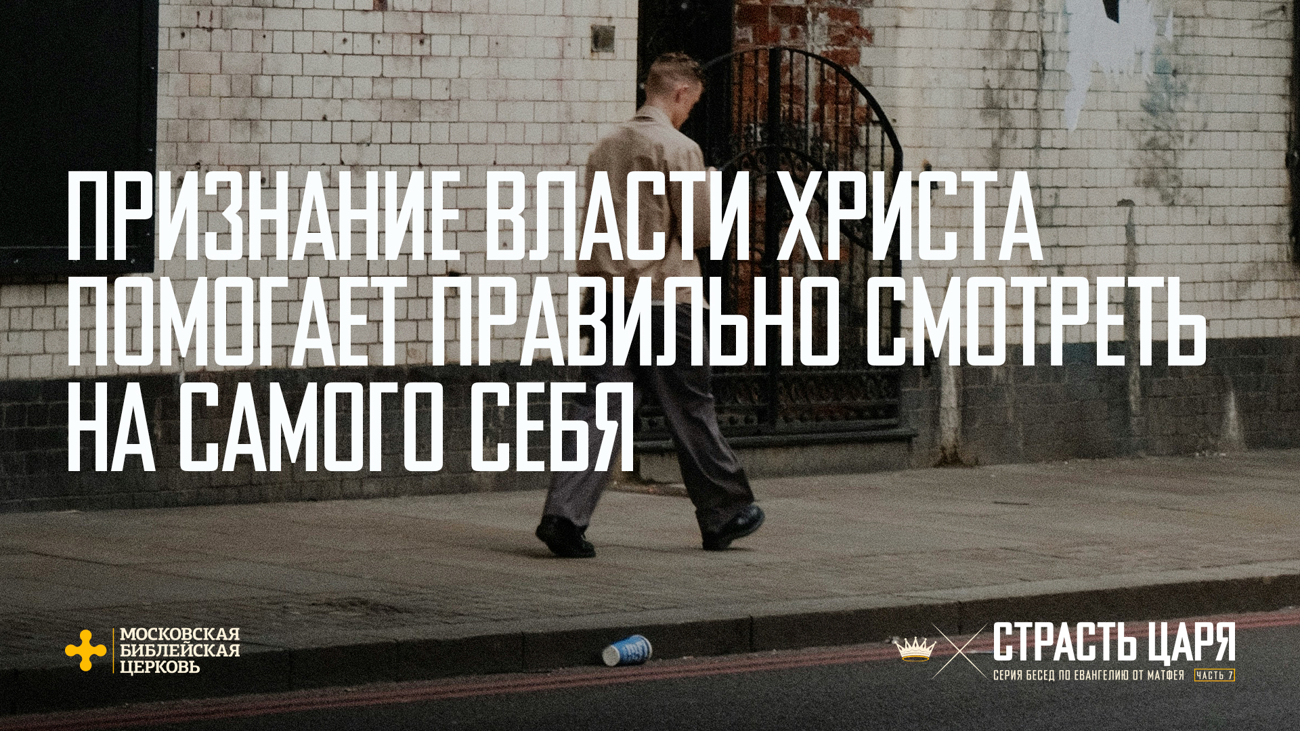
Признание власти Христа помогает правильно смотреть на самого себя

Slide 17
БОГ ОТВЕЧАЕТ НА НАШИ ВОПРОСЫ ЧЕРЕЗ ХРИСТА
Потому что Христос имеет Божью власть в:
Своих делах и словах;
Своих вопросах и ответах;
Своём молчании.

Slide 18
«Евангелие — это не «предложение», которое навязывают религиозные торгаши. Евангелие — это не просто приглашение, но провозглашение — провозглашение, относящееся ко Христу; оно истинно независимо от того, верят в него люди или нет. Никого из людей не нужно просить, чтобы он верил, что Христос умер именно за него. Суть Евангелия такова: Христос умер за грешников, ты грешник; верь во Христа и будешь спасен. В Евангелии Бог просто объявляет условия, на которых люди могут быть спасены (эти условия — покаяние и вера), и всем людям без исключения дается повеление: исполнять эти условия».
(Артур Пинк «Всевластие Бога»)

